Slide 1




Cервис для проверки безопасности ссылок и QR-кодов
Команда - nullpointerException

Slide 2
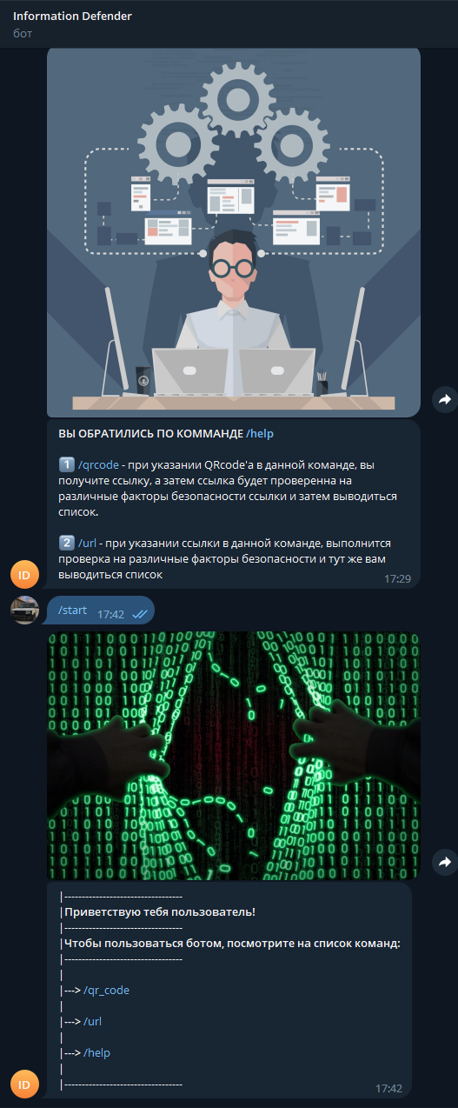
Сервис для проверки безопасности ссылок и QR-кодов
01
Ильин Кирилл – ТимЛид, Backend разработчик, Тестировщик
Плюснин Александр – Frontend разработчик, дизайнер
02
Караваев Иван – Backend разработчик, дизайнер, тестировщик
03

Slide 3

Где мы учимся?
ЛГ МАОУ СОШ №1 – ХМАО, Город Лангепас, Ильин Кирилл
01
02
ЛГ МАОУ СОШ №5 – ХМАО, Город Лангепас, Плюснин Александр
МАОУ "Красногорска гимназия«, Удмурсткий регион, село Красногорское, Караваев Иван
03

Slide 4
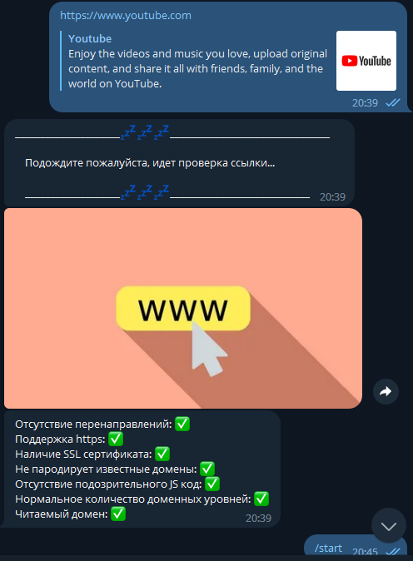
Почему мы выбрали кейс?
01
Работа с WEB средой
Необычная, интересная задача
02
Возможность наработать опыт
03

Slide 5


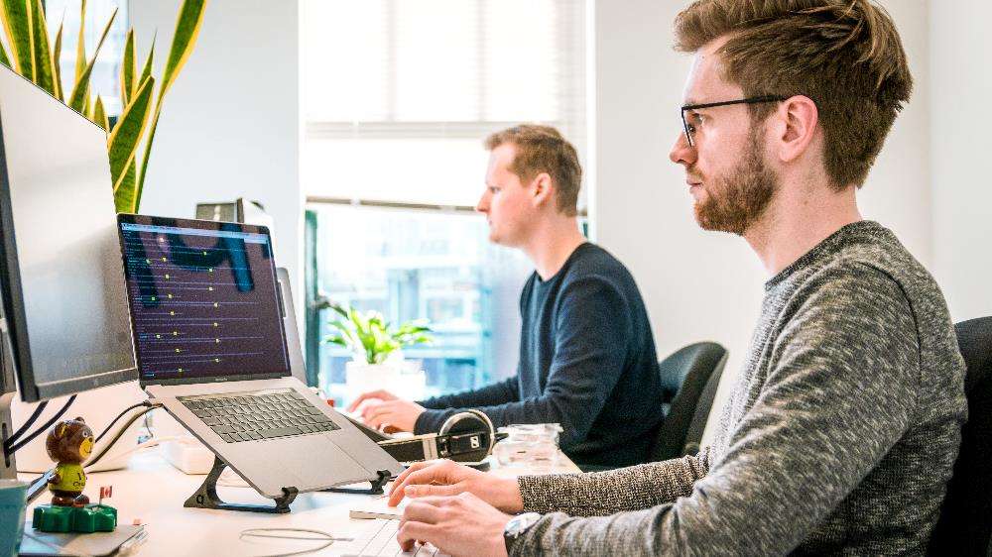
Цели и задачи:
Осуществить для людей c ограниченных возможностями полный функционал безопасности
Выполнить самое удобное применение данного сервиса, которое поможет людям с ограниченными возможностями
Добиться выполнение всех задач, для содержателя кейса

Slide 6
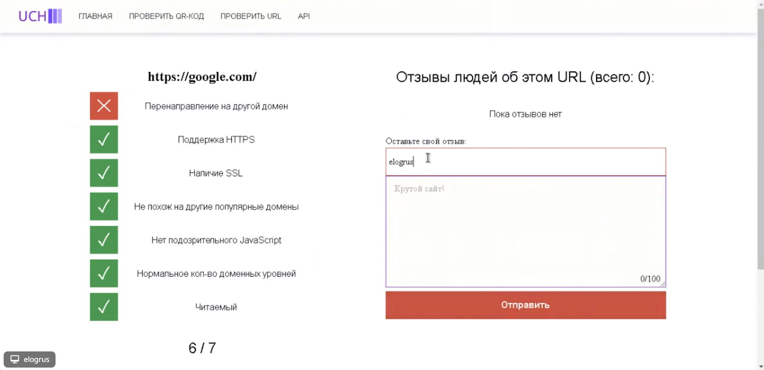

Slide 7
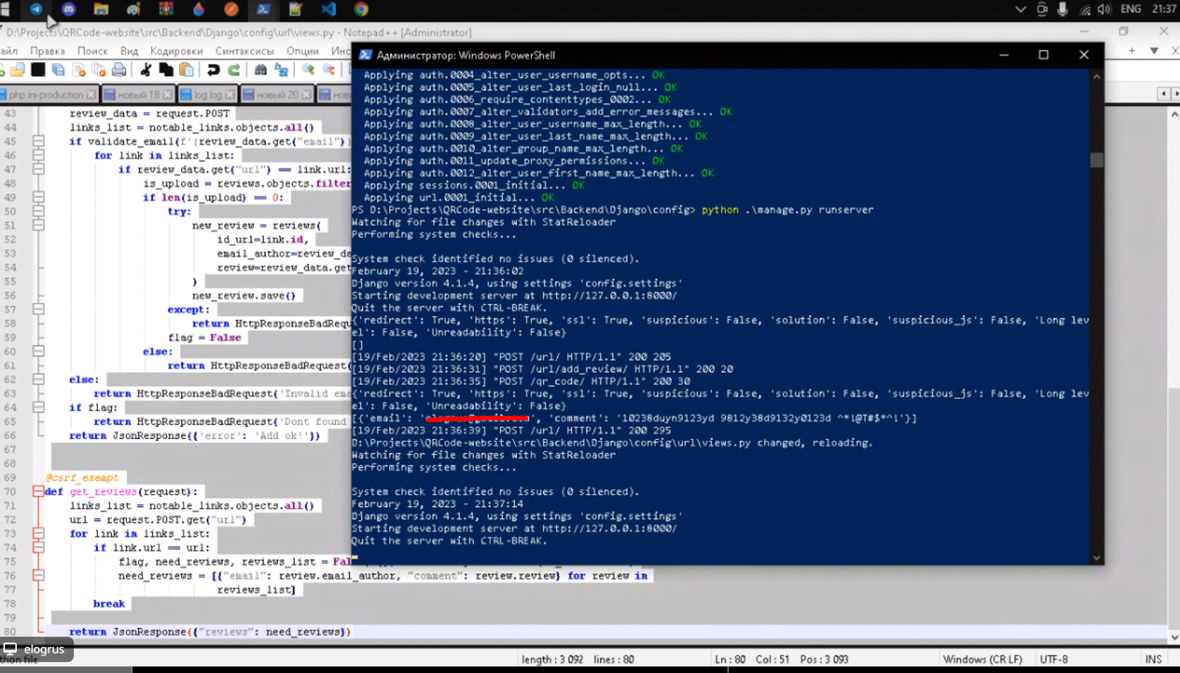

Slide 8
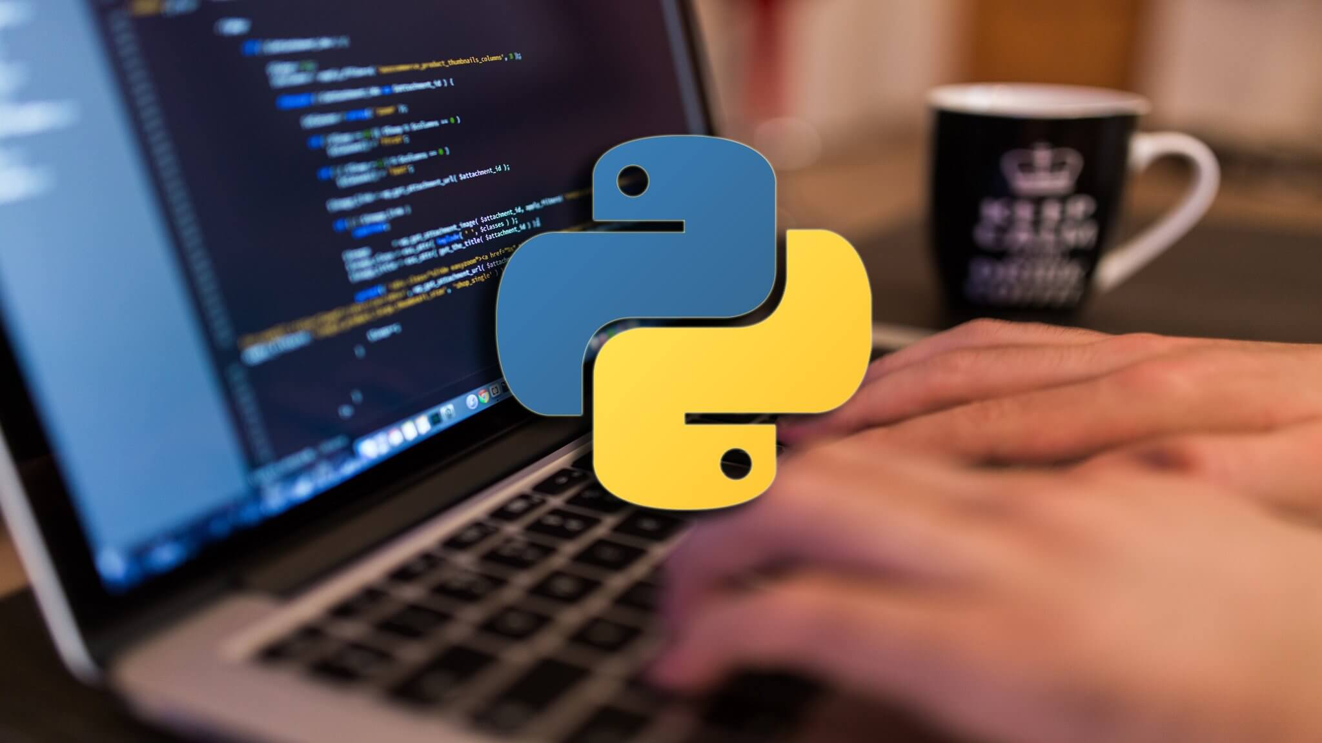


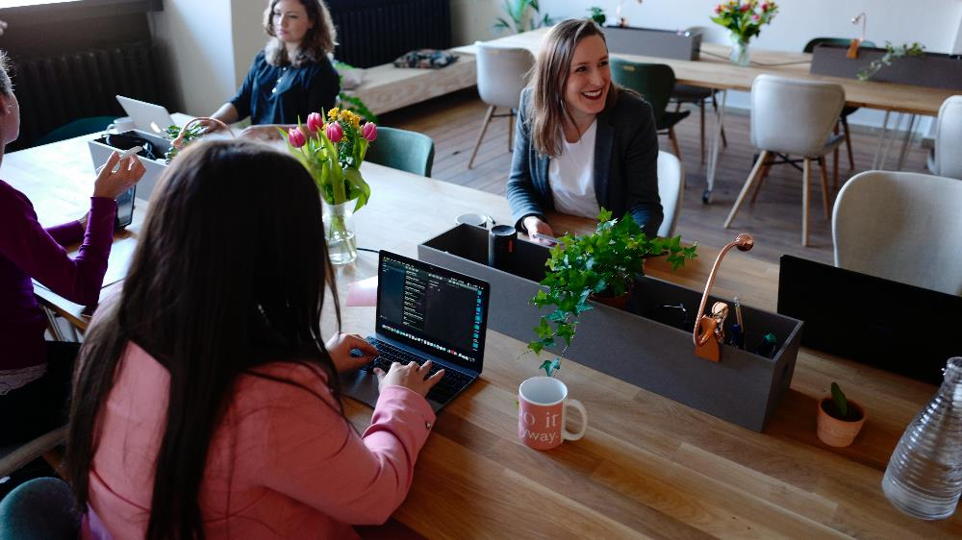
Stack которые используем
Python, JavaScript, Django, SQLite, React, Axios, Aiogram, json и прочее

Slide 9

Выполненная работа
Именно тут вы можете видеть статистику, сколько мы выполнили работы в процентах
Backend
97%
Frontend
260%
Оптимизация
90%
Работоспособность
101%

Slide 10

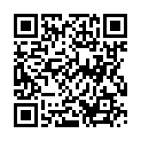
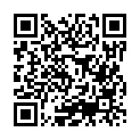
СПАСИБО ЗА ВНИМАНИЕ
GitHub Website
GitHub TelegramBot

